Slide 1
Embedded System Project – Calculator Game
POWER POINT PRESENTATION
+5
x3
-4
CLR
2009313037
컴퓨터공학과
정명규

Slide 2
Calculator Game?
Calculator Game 소개
Calculator Game
Calculator Game?
Application
Activity와 UI 설명
사용한 FPGA Driver
App 구현에 사용한 메소드
시연 영상
Application
영상 시연
Activity
Q&A
QnA
XML

Slide 3
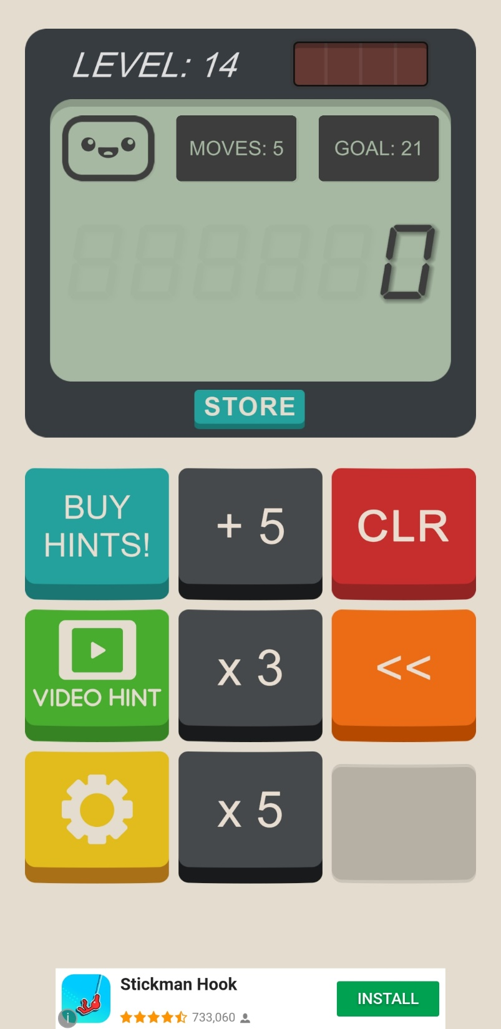
Calculator Game?
POWER POINT PRESENTATION
계산기를 테마로 한 퍼즐 풀이 모바일 게임
사용자는 여러 수식이 적힌 버튼을 주어진 MOVES 만큼 사용할 수 있음
MOVES가 0이 되었을 때 화면의 값이 GOAL 값과 같으면 Stage Clear
CLR 버튼을 누르면 MOVES와 값이 초기화 됨

Slide 4
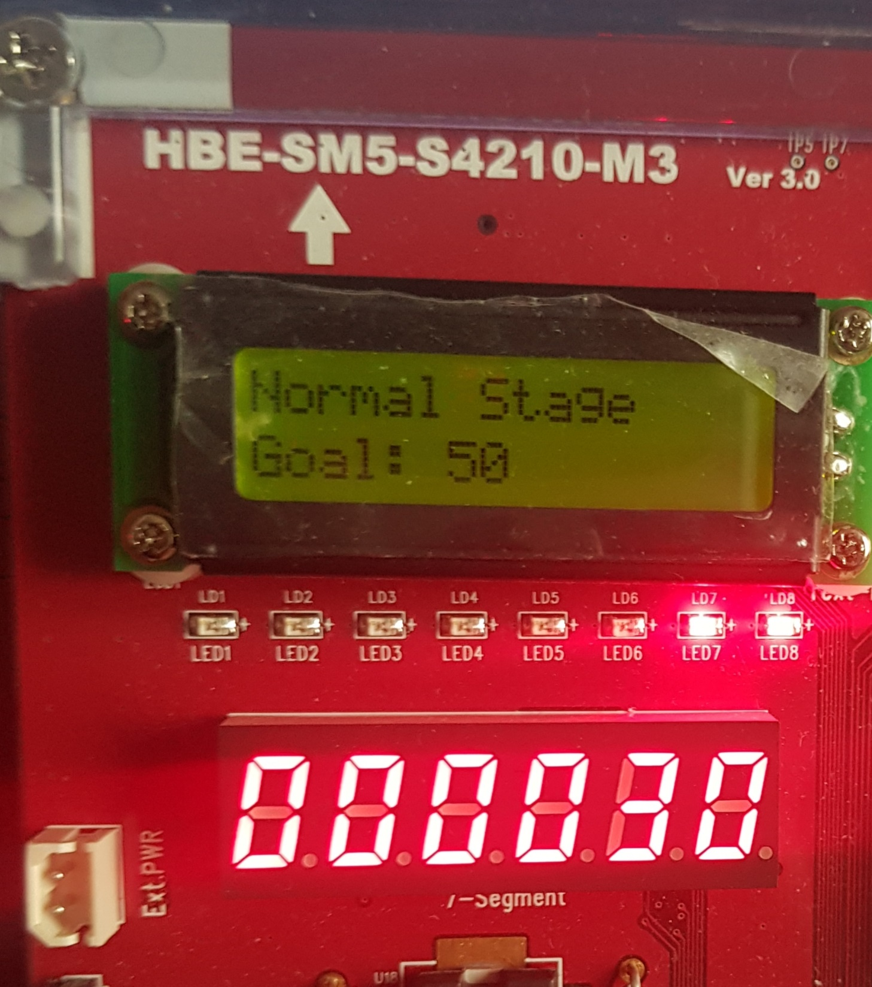
FPGA Drivers
POWER POINT PRESENTATION
게임진행에 필요한 정보를 표현하기 위해 3개의 Driver 사용
TextLcd : Stage의 난이도와 Goal Value를 표시
LED : 현재 남아있는 MOVES 표시
7-Segment : 현재 값이 얼마인지 표시

Slide 5
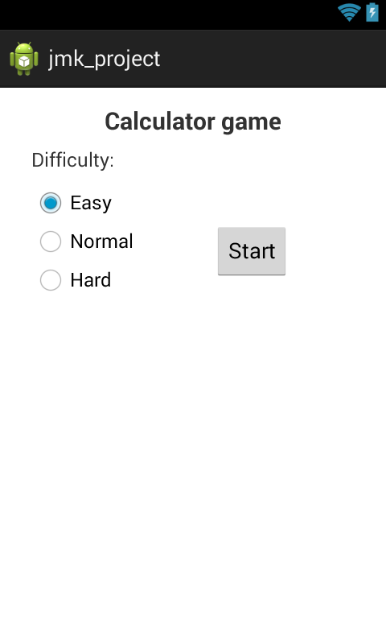
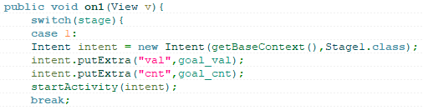
Application
POWER POINT PRESENTATION
MainActivity.java 실행 화면
3개의 Radio button 을 이용해 난이도를 선택 하여 각 난이도 별 Data의 값을 설정
난이도를 선택 한 후 Start 버튼을 누르면 OnClick method 에서 Intent를 통해 게임 진행에 필요한 변수들을 저장 하고startActivity(intent) method를 실행하여 전달, Activity가 변환 되며 게임 실행

Slide 6
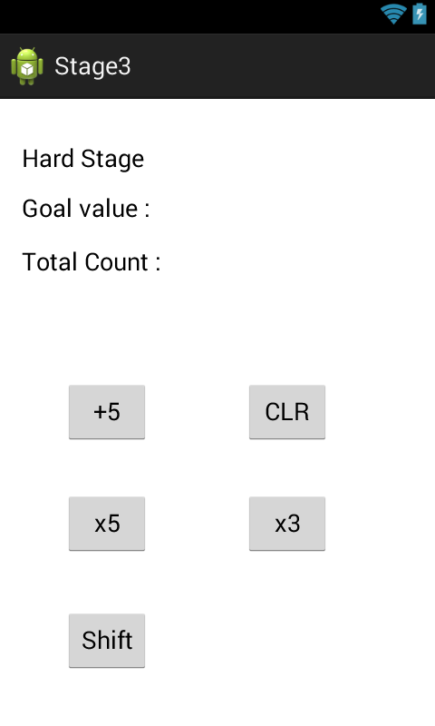
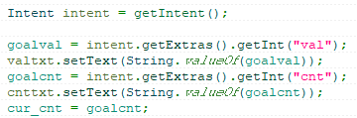
Application
POWER POINT PRESENTATION
Stage Activity 실행 화면
Goal value와 Total Count는 전달받은 intent를 참조, Textview로 출력
각 버튼을 누를 시 버튼에 맞게 현재 값이 변화 되며 Count가 0이 되면 Clear / Fail을 Toast로 출력해주며 MainActivity로 복귀

Slide 7
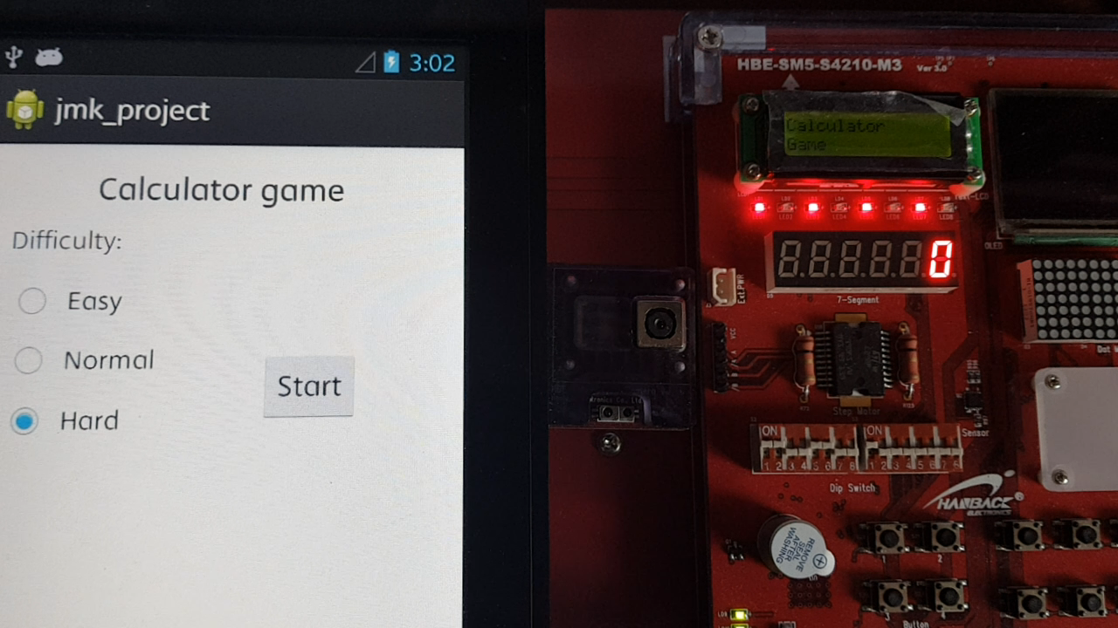
Playing
POWER POINT PRESENTATION

Slide 8
QnA
POWER POINT PRESENTATION
?

